Slide 1
Atelier 11 : Engager sa MSP dans une démarche d’amélioration continue
Animé par :
- Mohamed Gourari – ROC administratif CPAM Roubaix-Tourcoing
- Adeline Dubromel – responsable prévention FEMAS HDF
6ème Journée régionale
De l’exercice coordonné
24 novembre 2023

Slide 2
Sommaire
1. Contexte
2. La démarche qualité – c’est quoi ?
3. Cas pratique : niveau 1, niveau 2, niveau 3
4. Et après ?

Slide 3
Contexte
AVENANT N°1 DE L’ACI

Slide 4
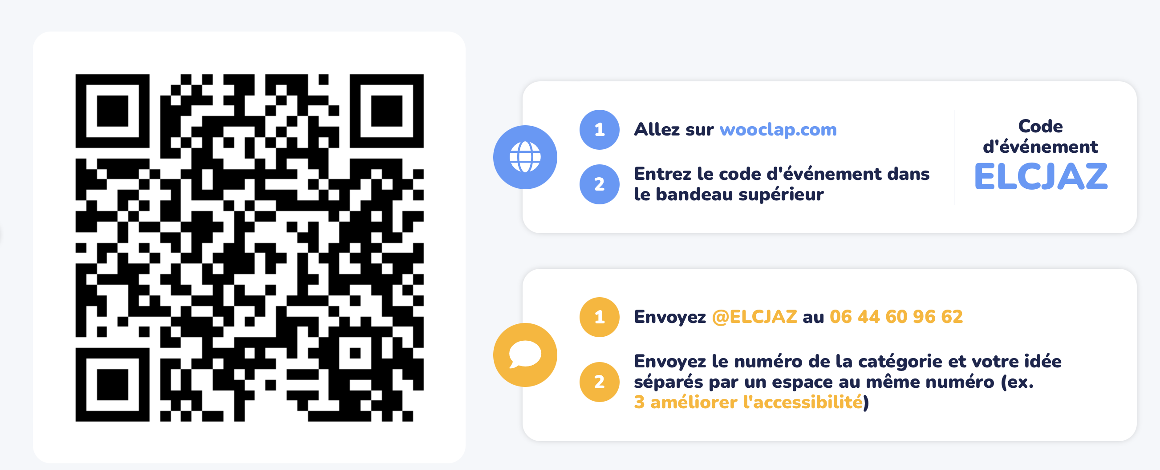
Pour vous, qu’est ce la démarche qualité ?

Slide 5
Définition
C’est un processus qui concerne toutes les activités qui concourent à la prestation proposée au patient. Elle s’inscrit dans la durée et permet de suivre en continu les choix opères, les décisions prises et les activités réalisées.
Source : https://www.entreprises.gouv.fr/files/files/directions_services/services-a-la-personne/Pour_les_pros/SE_DEVELOPPER/etape_pour_demarche_qualite.pdf
État des lieux
Plan d'actions
Mise en oeuvre
Analyse et évaluation

Slide 6
Comment fait-on ?
État des lieux
Niveau 1 : Le diagnostic de maturité
Désigner un référent qualité en charge d’animer et suivre la démarche.
Comment ?
Professionnel.le volontaire

Slide 7
Comment fait-on ?
État des lieux
Niveau 1 : Le diagnostic de maturité
2. Identifier un thème/une action à améliorer
Comment ?
Lister les actions faites dans votre maison de santé.
Pour vous aider :
La matrice de maturité
Accompagnement CPAM & FEMAS HDF

Slide 8
La matrice de maturité
État des lieux
Cas pratique.
Notes:
Choisir une MSP
Ouvrir la grille excel

Slide 9
Comment fait-on ?
Plan d'actions
Niveau 2 : Établir son plan d’action
Définir des axes d’amélioration en fonction des résultats de l’état des lieux
Comment ?
QUI -> FAIT QUOI –> QUAND –> COMMENT -> INDICATEUR DE RÉUSSITE

Slide 10
QUI -> FAIT QUOI –> QUAND –> COMMENT -> INDICATEUR DE RÉUSSITE
Plan d'actions
Cas pratique suite.

Slide 11
Comment fait-on ?
Mise en oeuvre
Niveau 2 : Établir son plan d’action
Suivi des actions
Comment ?
Rétroplanning.

Slide 12
Le rétroplanning
Mise en oeuvre
Cas pratique (suite).

Slide 13
Comment fait-on ?
Analyse et évaluation
Niveau 3 : Bilan de ma démarche
Récolter les données et les analyser
Comment ?
Tableau des indicateurs prévus et indicateurs réellement atteint.

Slide 14
Ré évaluer
Analyse et évaluation
Cas pratique (suite et fin).

Slide 15
Et après ?
Le processus d’auto évaluation est infini.
Je peux choisir une autre thématique pour éviter la lassitude. (exemple une action de santé publique)
Je peux être accompagné dans ma démarche – ROC CPAM ou FEMAS HDF.
Je peux participer à la formation référent qualité qui aide à mettre en place une action de santé publique en pensant à la démarche qualité
État des lieux
Plan d'actions
Mise en oeuvre
Analyse et évaluation

Slide 16
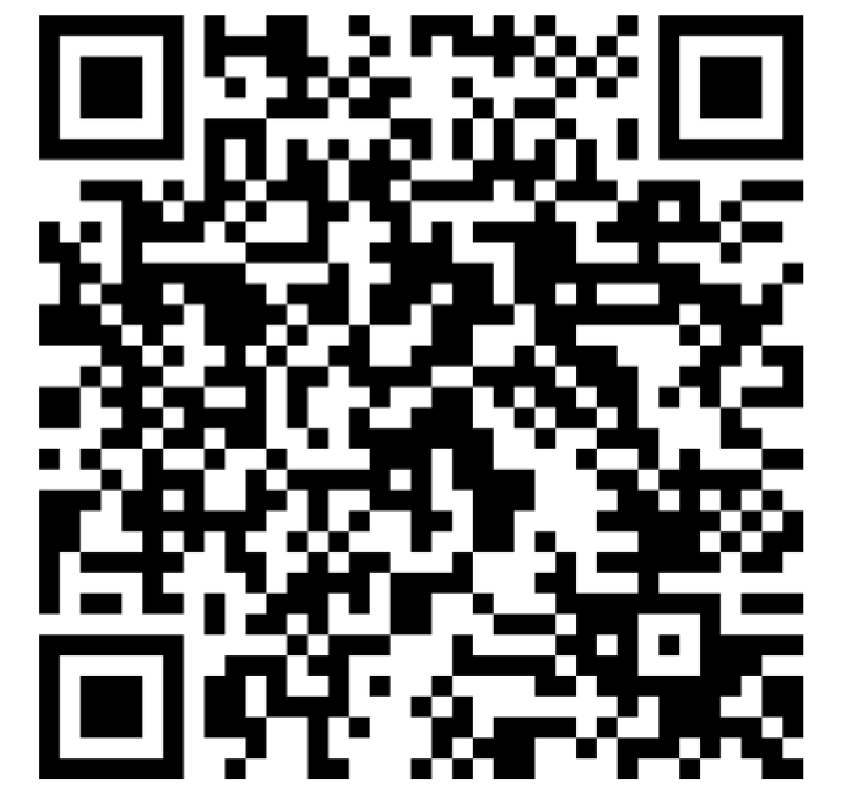
Et après ?
Le processus d’auto évaluation est infini.
Je peux choisir une autre thématique pour éviter la lassitude. (exemple une action de santé publique)
Je peux être accompagné dans ma démarche – ROC CPAM ou FEMAS HDF.
Je peux participer à la formation référent qualité qui aide à mettre en place une action de santé publique en pensant à la démarche qualité
État des lieux
Plan d'actions
Mise en oeuvre
Analyse et évaluation

Slide 17
Merci pour votre écoute, vos questions et échanges !
Pensez à compléter le questionnaire de satisfaction disponible sur l’application Imagina !

